Slide 1

Revue de projet 1
Contrôleur de rondes
<numéro>/26

Slide 2
Sommaire
Présentation de BARBÉ-DEVAUX
    Présentation du projet et du besoin
        Contraintes du cahier des charges
        Diagramme SYSML
        Synoptiques
        Bilan entrées / sorties
Les tâches à réaliser
    Diagramme de cas d’utilisation
    La BDD
Les maquettes et les diagrammes de séquence
    Maquette de l’application responsable
    Le diagramme de séquence «Fabriquer une ronde»
    Les diagrammes d’activité « Telecharger et Envoyer une ronde
Planification (Diagramme de Gantt)
<numéro>/26

Slide 3
Présentation de BARBÉ-DEVAUX
<numéro>/26

Slide 4
BARBÉ-DEVAUX
Crée en 1999
Par Jean-Louis DEVAUX
Située à Changé.
Une société par action simplifier (SAS)
<numéro>/26
Notes:
Société par action simplifiée
Située à changé dans la Sarthe
Crée en 1999 par Jean-Louis DEVAUX
Secteur d’activité de la sécurité et du réseau
Emplois entre 10 et 19 salariés
En 2019 réalise un chiffre d’affaire d’environ 3 million d’euros

Slide 5

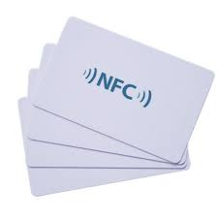


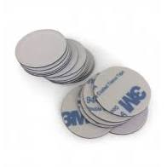




Présentation de projet
But de projet :
Les besoins :
<numéro>/26
Notes:
Le projet qui nous est confié fait suite au domaine d’activité de la sécurité de la société BARBE-DEVAUX. Ce projet a pour but d’aider les agents de sécurité lorsqu’ils effectuent une ronde de surveillance et de permettre aux responsables de pouvoir faire un bilan facilement de celles-ci. Il a donc été nommé «Contrôleur de rondes».
Ce projet est reconduit depuis plusieurs années sans avoir été complètement abouti les années passées. Nous allons donc repartir cette année avec comme ressources les réalisations des années passées avec tous les documents d’analyse et de conception.
Pour répondre convenablement aux attentes du client et du cahier des charges, le projet se décompose en plusieurs applications sur différents supports. Il aura tout d’abord une application sur ordinateur, la station d’accueil, qui permettra de gérer les rondes ainsi que de les associer à des agents. Il y aura aussi une application sur Android pour le responsable qui lui permettra de créer des rondes tout en les faisant à pied et en déposant les tags Mifare des pointeaux. Il y aura une troisième application qui sera elle aussi pour Android et qui permettra aux agents de sécurité de visualiser leurs rondes à effectuer, d’effectuer celles-ci et de signaler toutes anomalies constatées. De plus, une fois la ronde effectuée ou créée, les données prises pendant celle-ci seront transférées grâce à l’application sur smartphone qui mettra à jour les données sur l’application de l’ordinateur.

Slide 6

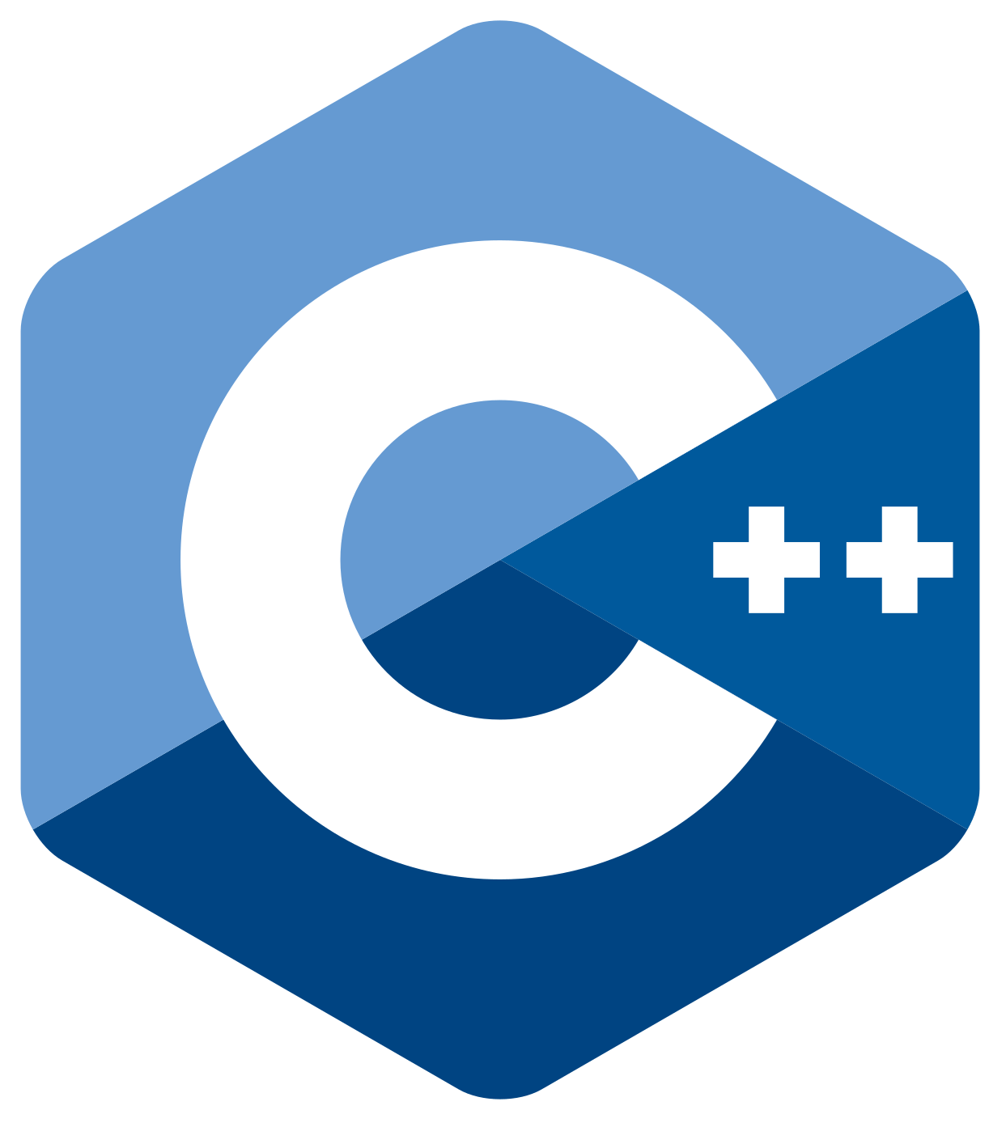





Les contraintes du cahier des charges
Contraintes financières :
Contraintes de développement :
Contraintes de qualité :
<numéro>/26
Notes:
Contraintes financières :
- Telephone sous Android
- Tag Mifare
Contrainte de développement :
- OS Windows et Linux
- Qt pout le C++ et QML
- BDD MariaBD et SQLite pour le telephone
Contrainte de qualité :
- Documentation avec Doxygen et Github

Slide 7
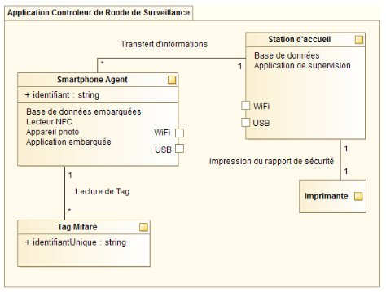
Diagramme SYSML
<numéro>/26
Notes:
4 classes
Station d’acceuil :
- BDD
- Application de supervision
Smartphone Agent :
- BDD
- Lecteur NFC
- Appareil photo
-Application
Tag Mifare
- Identifiant unique
Imprimante

Slide 8

Synoptique
<numéro>/26
Notes:
L’agent s’identifie à l’aide de son badge et de l’application
L’agent effectue sa ronde à l’aide de son smartphone et de l’application. Il peut rapporter des anomalies
Le responsable s’identifie et peut transférer des rondes entre l’ordinateur et le telephone après avoir synchroniser le telephone.
Le responsable peut gérer les agents, les rondes et les pointeaux et peut consulter les rapports de ronde passées
Le responsable peut créer des rondes avec une application en faisant le chemin physiquement et en scannant les pointeaux

Slide 9

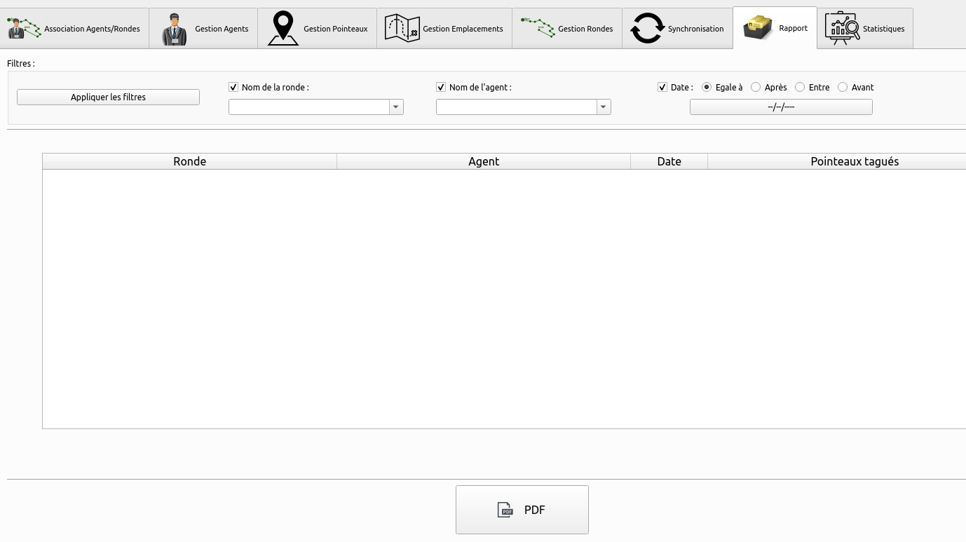
Bilan entrées/sortie
Entrées :
- pointeaux
- agents
- rondes
Sortie :
- rapport de ronde
<numéro>/26
Notes:
Entrées (BDD):
- Pointeaux
- Agents
- Rondes
Sortie :
- Rapport de ronde au format PDF ou directement sur l’application de supervision

Slide 10
Les tâches
<numéro>/26

Slide 11
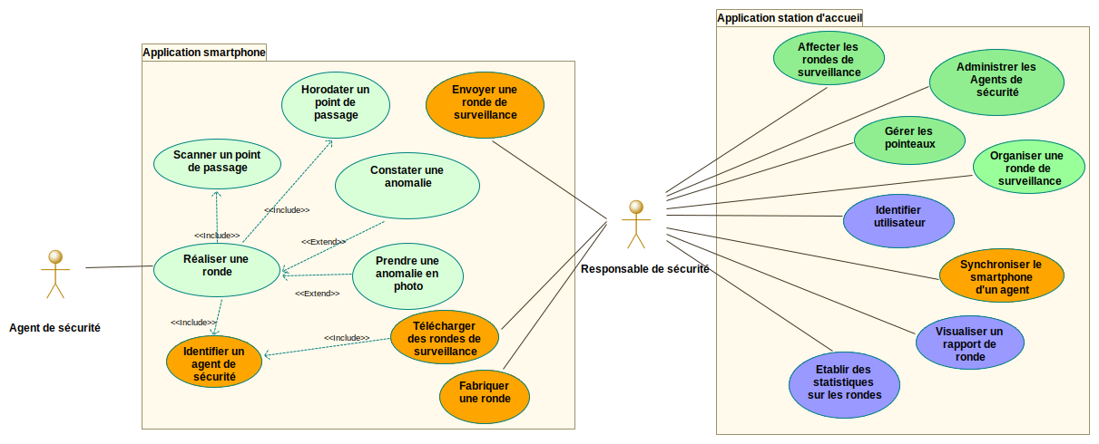
Les tâches à réaliser
<numéro>/26
Notes:
Montre les différentes taches à effectuer.
Application pour fabriquer ronde
Transfert des rondes entre PC et telephone
Identification des agents
Synchronisation entre PC et telephone
Yoann : vert foncé
Maeva : vert clerc
Ouijdane : violet

Slide 12
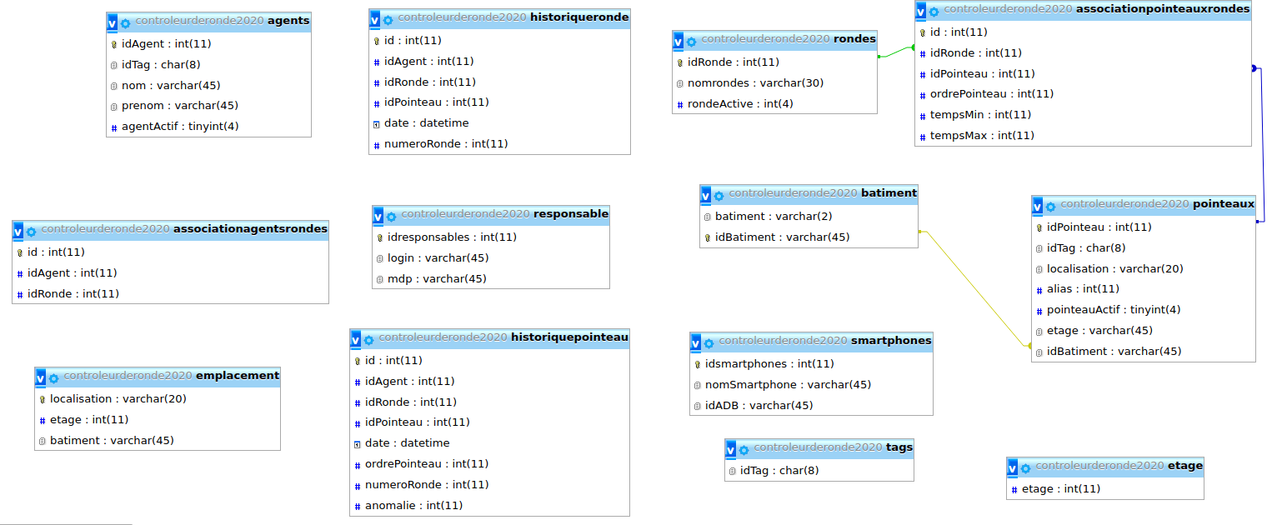
La BDD
<numéro>/26
Notes:
BDD réalisée l’an dernier.
Nous allons apporter quelques modifications
Comporte les rondes, les pointeaux et les agents

Slide 13
Les maquettes
<numéro>/26

Slide 14
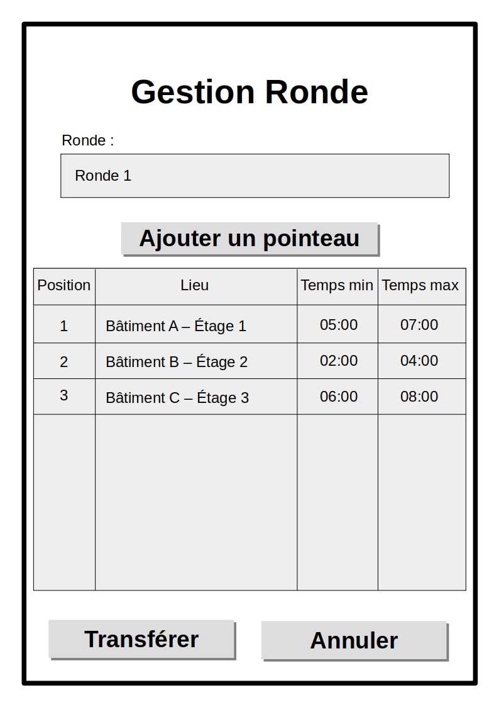
Maquette fabrication de ronde
<numéro>/26

Slide 15
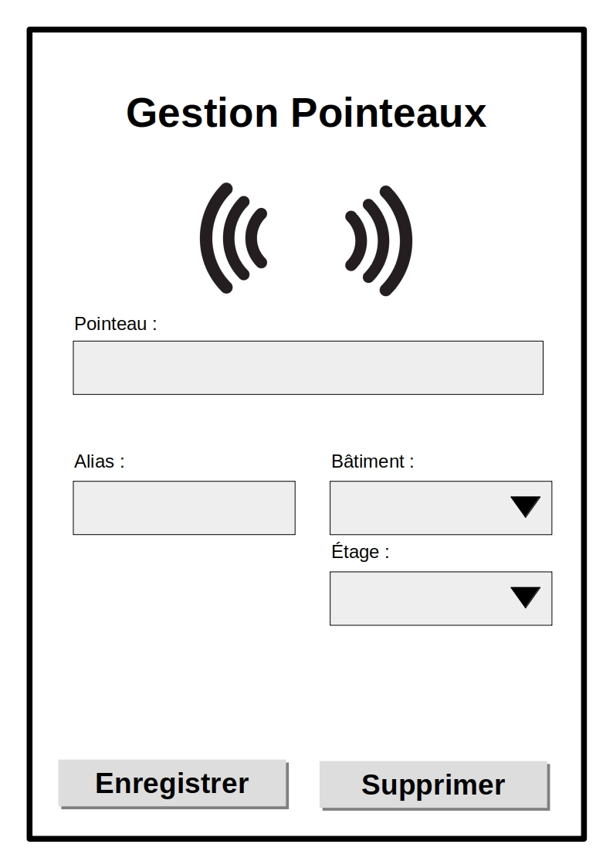
Maquette fabrication de ronde
<numéro>/26

Slide 16
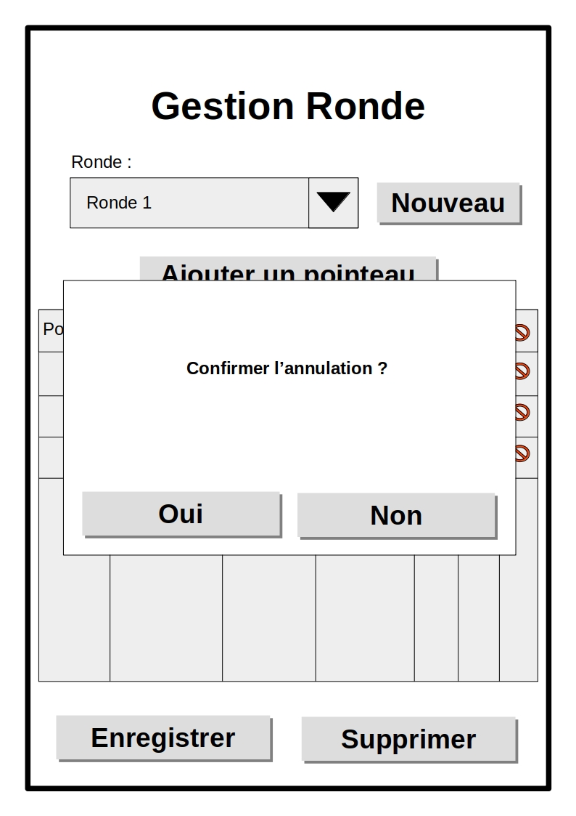
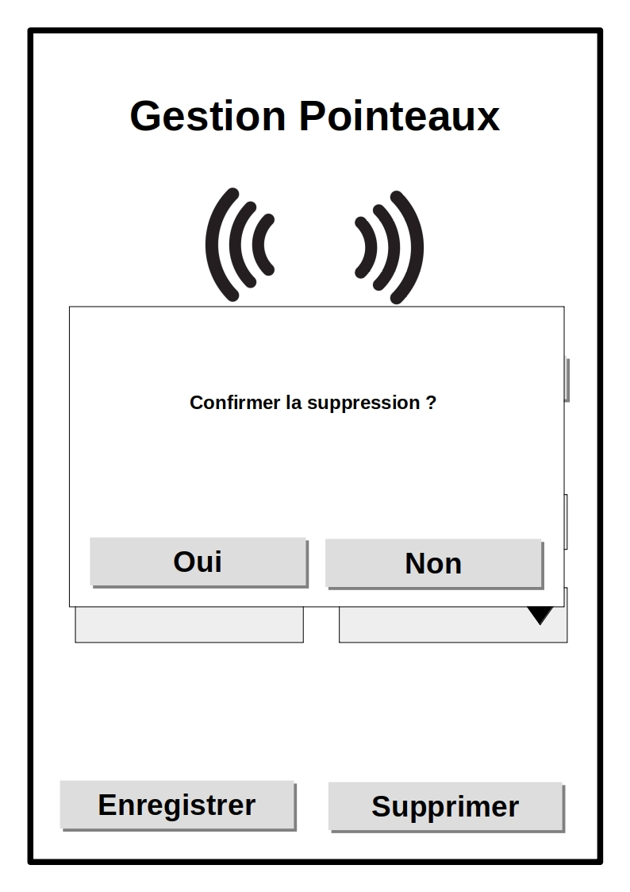
Maquette fabrication de ronde
<numéro>/26

Slide 17
Diagrammes de séquences et d’activité
<numéro>/26

Slide 18
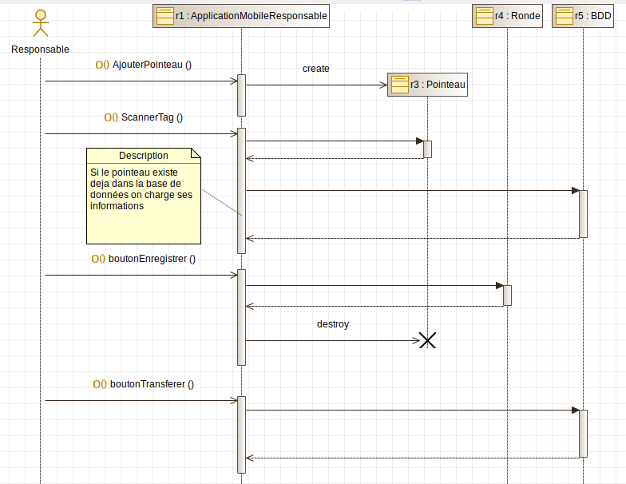
Diagramme fabrication de ronde
<numéro>/26

Slide 19
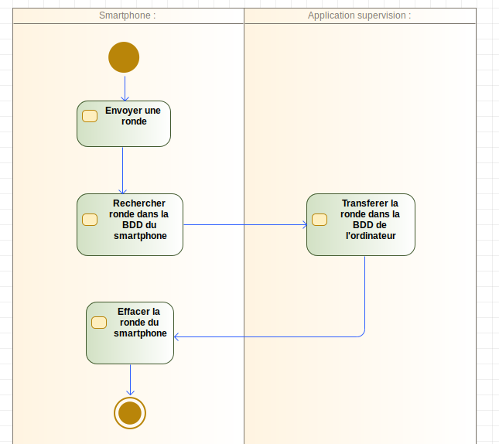
Diagramme envoyer une ronde
<numéro>/26
Notes:
Telephone vers ordinateur

Slide 20
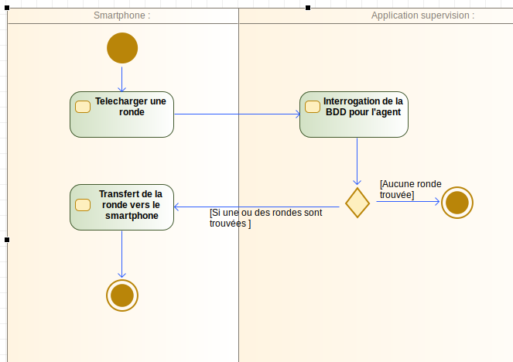
Diagramme telecharger une ronde
<numéro>/26
Notes:
Ordinateur vers telephone
Utiliser ADB mais impossible car root
Reseau Ad Hoc besoin : dongle Wifi et serveur DHCP

Slide 21
Planification
<numéro>/26

Slide 22
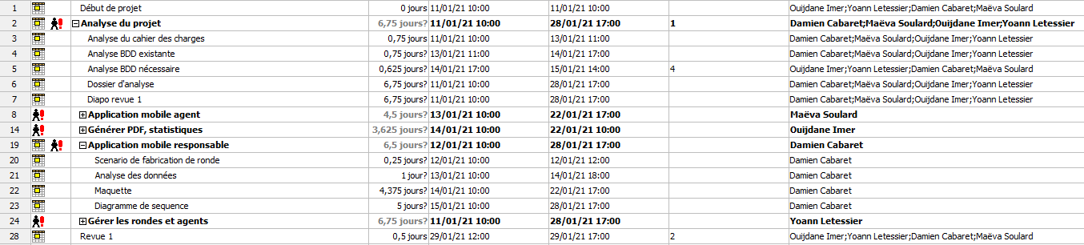
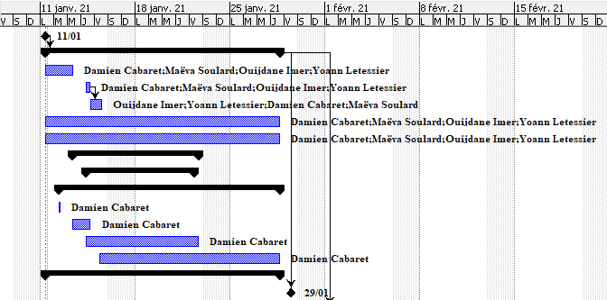
Planification
Analyse
<numéro>/26

Slide 23
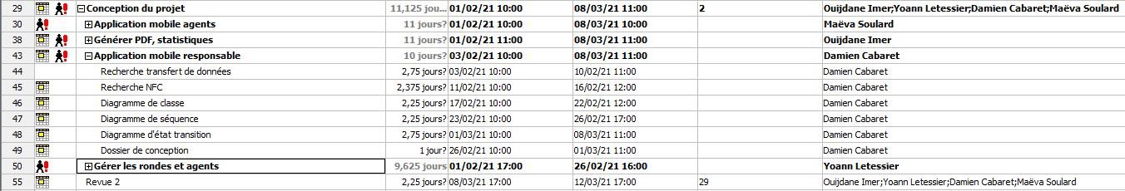
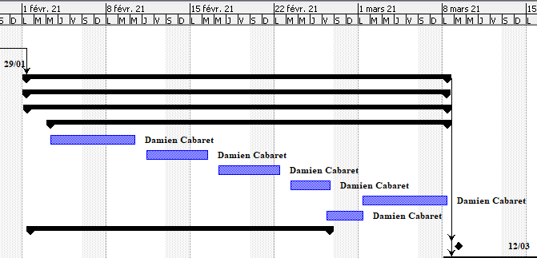
Planification
Conception
<numéro>/26

Slide 24
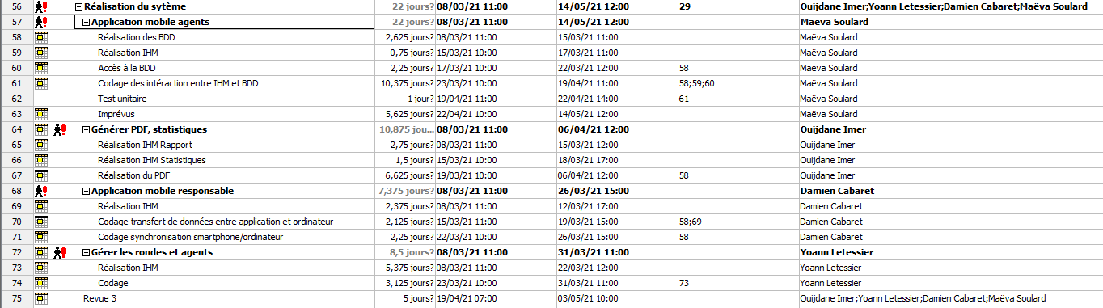
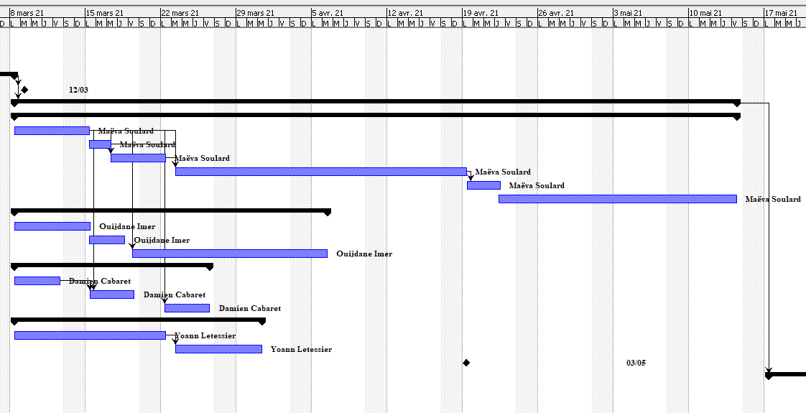
Planification
Réalisation
<numéro>/26

Slide 25
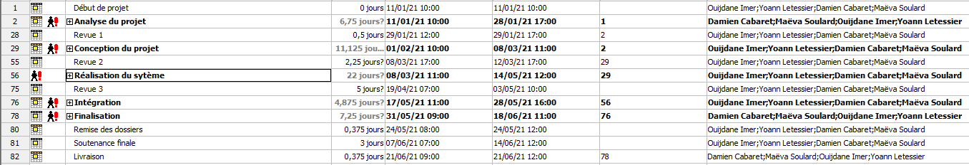
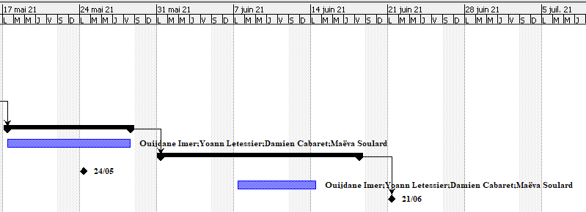
Planification
Intégration et finalisation
<numéro>/26

Slide 26
Conclusion
<numéro>/26

